Slide 1

M3301 : Méthodologie de la production d’application (EGOD)
Eléments de production du cahier des charges
Projet n°7 :
Application de recherche de recette - Mijotons
Poursuite du projet du semestre 2 de l’année 2020 - 2021 (Groupe 25)
Groupe constitué de :
ABDLHAK Yanis TD1 - TP2
MARIS Xan TD1 - TP2
OSWALD Bastien TD1 - TP2
ROYET Jules TD1 - TP2
Semestre 3 | 2021 - 2022
Commanditaire - Tuteur : DOURISBOURE Yon
DUT Informatique

Slide 2

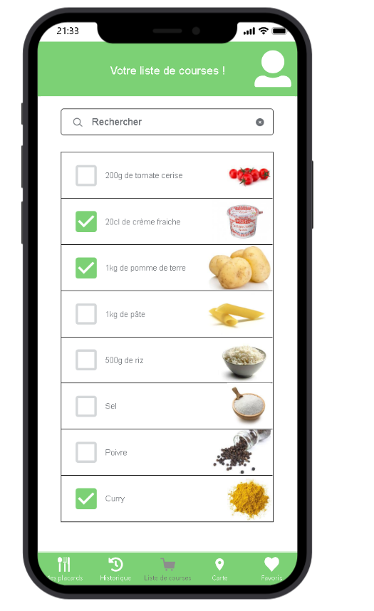
Introduction de notre application
Semestre 3 | 2021 - 2022
Une application mobile native Android. Elle est multi-fonctionnelle et est basée sur le thème de la cuisine et de l’élaboration de recettes.
Accessible à toutes et tous : gratuite et respectant les normes W3I du W3C
Permet un gain de temps et d’argent dans la vie de tous les jours grâce à sa fonctionnalité phare :
“Élaboration de recettes en fonction des aliments possédés chez soi”

Slide 3
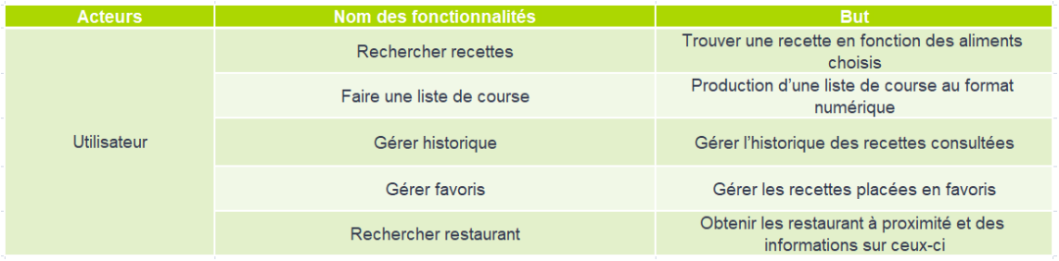
Tableau : services - acteurs
Semestre 3 | 2021 - 2022

Slide 4
Sommaire
Management
1.1. Commanditaire
1.2. Personnels
1.3. Mauvaise communication
1.4. Planning
Financier
2.1. Logiciel
Marché
3.1. Concurrence
Défaillance techniques
4.1. Outil
4.2. Données
4.3. OpenFoodFact
Légalité
5.1. OpenFoodFact
Sécurité
6.1. Vol/piratage
Inadaptabilité
7.1. Utilisateur

Slide 5
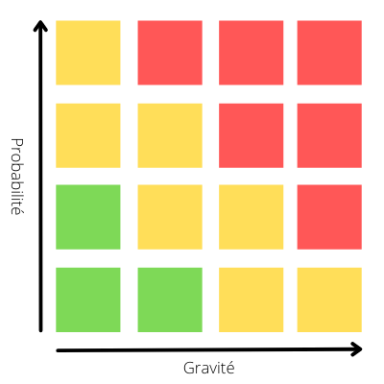
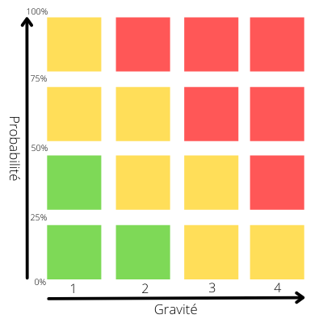
Management - Commanditaire
Problème : Commanditaire indisponible
Conséquence : On avance sans avoir de confirmation
Probabilité : 40%
Solution : On continue d’avancer tout en relançant le commanditaire de façon régulière afin d’avoir rapidement des nouvelles

Slide 6
Management - Personnels
Problème : Collègue indisponible
Conséquence : Plus de travail, on doit continuer à avancer
Probabilité : 30%
Solution : On repartit les tâches entre les membres présents tout en essayant de suivre le planning

Slide 7
Management – Mauvaise communication
Problème : Mauvaise communication entre les membres du projet
Conséquence : On avance pas ou on se dirige dans une mauvaise direction
Probabilité : 60%
Solutions : Soit on se met d’accord, soit le commanditaire tranche.

Slide 8
Management - Planning
Problème : Planning non réaliste
Conséquences : Charge de travail trop importante, répartition inégale entre les membres
Probabilité : 30%
Solutions : Reprendre le planning, réétudier certaines fonctionnalités afin de les simplifier. Etablir un versionning avec la méthode MoSCoW

Slide 9
Financier - Logiciel
Problème : Xamarin devient payant
Conséquences : Plus la possibilité de travailler sur cet outil de développement.
Changement de Framework soit reprendre le code au début
Probabilité : 10%
Solution : Passage sur React Native ou Flutter

Slide 10
Marché – Concurrence
Problème : Application identique/ressemblante sur le marché
Conséquence : Application délaissée
Probabilité : 25%
Solution : Innover avec de nouvelles fonctionnalités

Slide 11
Défaillance techniques - Outil
Problème : Incompréhension pour l’utilisation de l’outil de développement
Conséquences : Perte de temps, voir impossibilité de travailler dessus
Probabilité : 20%
Solution : Préparer le développement par une prise en main du logiciel via des tutoriels

Slide 12
Défaillance techniques - Données
Problème : Perte de données, un membre écrase les dernières données git par une version antérieure
Conséquences : Perte de temps et du travail
Probabilité : 40%
Solution : Préparer le développement par une prise en main du logiciel via des tutoriels

Slide 13
Défaillance techniques - OpenFoodFact
Problème : OpenFoodFact non accessible
Conséquences : Liste de recettes indisponible qui impacte donc la plupart de nos fonctionnalités
Probabilité : 10%
Solution : Basculer vers une autre base de données open source ou créer la nôtre

Slide 14
Légalité - OpenFoodFact
Problème : Non respect de la licence OpenFoodFact
Conséquence : Interdiction d’utiliser la base de données open source voir poursuite en justice
Probabilité : 5%
Solution : S’assurer que toutes les règles sont respectées

Slide 15
Sécurité – Vol/piratage
Problème : Application non sécurisée, ouverture trop facile au pirate
Conséquences : Intrusion, vol de données
Probabilité : 10%
Solution : Augmenter la protection

Slide 16
Inadaptabilité – Utilisateur
Problème : Interface pas assez intuitive
Conséquence : Application non utilisée
Probabilité : 30%
Solutions : Refonte de l’interface et des fonctionnalités afin qu’elles soient plus simples Modification du CDCF

